Slide 1

DIGILUOKKA –
SAMOIHIN OPPIMISTULOKSIIN
ONLINE-OPETUKSEN AVULLA

Slide 2

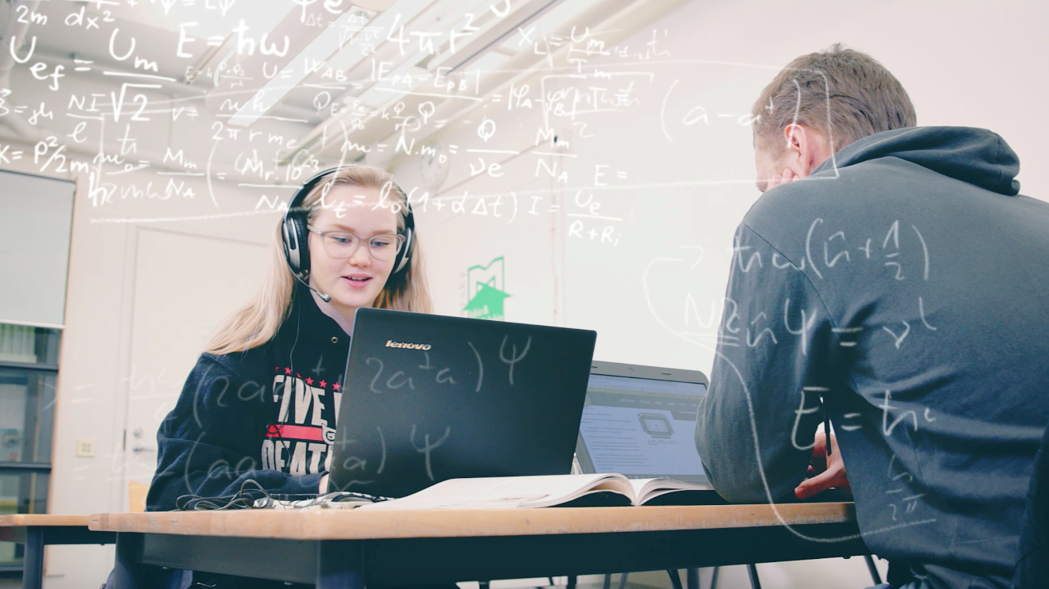
MIKÄ ON DIGILUOKKA?
Digiluokassa opiskelet lukiokursseja kotoa käsin – opettaja ja opiskelijat kokoontuvat online.

Slide 3
MITEN DIGILUOKKA TOIMII
Opetus toteutetaan Sanoma Pron oppimisympäristössä, josta löytyy online-luokkatilan lisäksi kurssiin liittyviä tehtäviä ja tukimateriaalia
Jokaiseen Digiluokan kurssiin liittyy 14 kpl 75 minuutin oppituntia
Kurssit sisältävät myös jonkin verran itsenäistä työskentelyä Digiluokan opettajan antamien ohjeiden mukaisesti

Slide 4
MITÄ DIGILUOKKAAN TARVITAAN?
Opiskelija osallistuu oppitunneille lukujärjestyksen mukaisesti aivan kuten koulussakin. Tarvitset Digiluokkaa varten:
Rauhallisen paikan opiskelua varten
Nettiyhteydellä ja web-kameralla varustetun tietokoneen
Mikrofonin ja kuulokkeet – esimerkiksi usb-liitännällä varustetun head-setin
Digiluokka toimii selaimella – erillisiä ohjelmisto- tai laiteasennuksia ei tarvita.

Slide 5
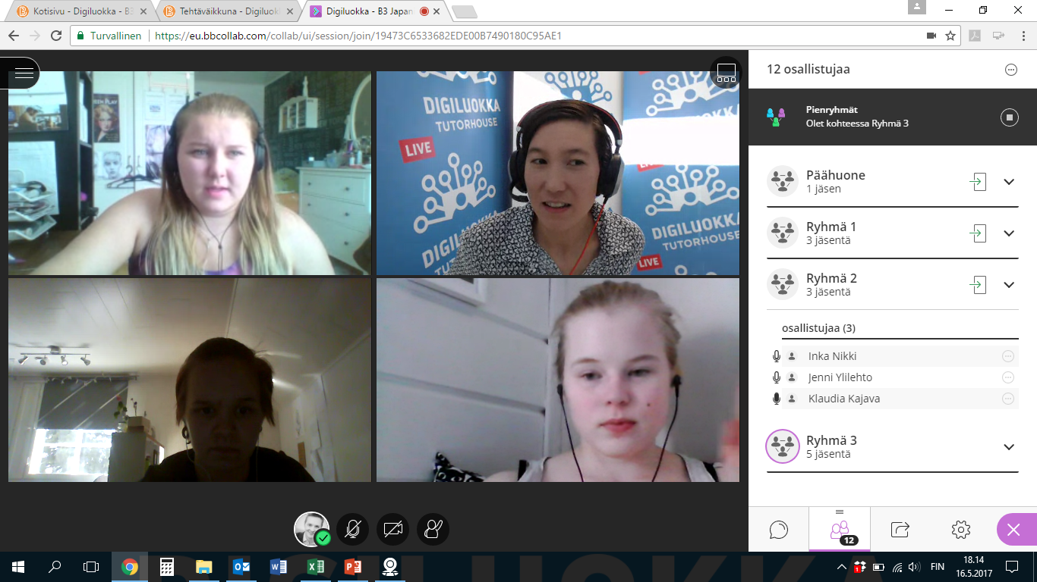
ESIMERKKI OPETUSTILANTEESTA - RYHMÄTYÖ
OPPIMISYMPÄRISTÖÖN

Slide 6
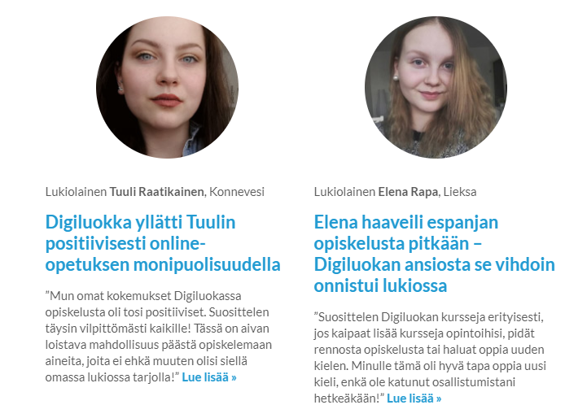
OPISKELIJOIDEN KOKEMUKSIA DIGILUOKASTA
LUE LISÄÄ: WWW.TUTORHOUSE.FI/DIGILUOKKA

Slide 7
TARKISTUSLISTA OPISKELIJOILLE
Laitteisto: tietokone, web-kamera, head-set
Selainsuositus: Chrome
Sanoma Pron tunnukset
  Ohjeet https://www.tutorhouse.fi/digiluokan-ohjeita-opiskelijoille
Oppituntien aikataulut ja kurssien työtilojen avaimet toimitetaan sähköpostilla
Yhteyden testaus ennen ensimmäistä oppituntia (ohjeet infokirjeessä)

Slide 8
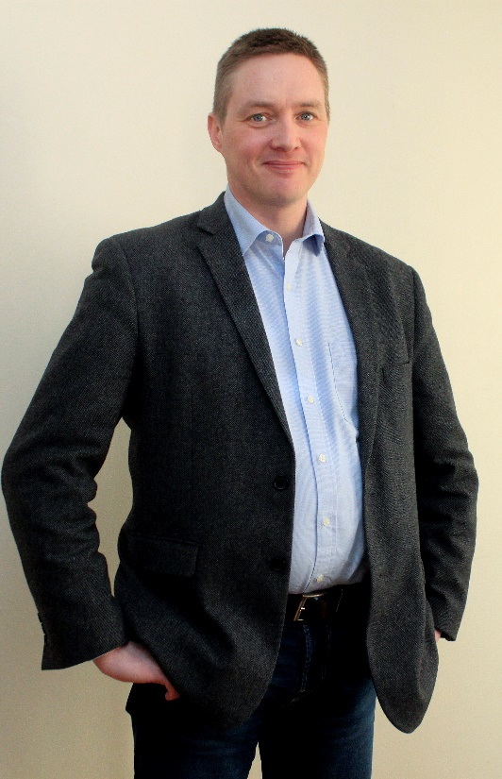
APUA JA TUKEA
JOS SINULLE TULEE PULMIA ESIMERKIKSI TEKNIIKAN KANSSA, OTA VÄLITTÖMÄSTI YHTEYTTÄ:
JUKKA OKSA
Puhelin: 0400 909 055
(WhatsApp, tekstiviesti, puhelu)
Sähköposti: tuki@digiluokka.fi

